Slide 1
Государственное бюджетное учреждение, осуществляющее психолого-педагогическую
и медико-социальную помощь «Центр диагностики и консультирования» Краснодарского края
Правила бесконфликтного общения Способы выхода из конфликтных ситуаций
Сташкевич Е.Р., заместитель директора по методической работе ГБУ «Центр диагностики и консультирования», главный внештатный педагог-психолог системы образования Краснодарского края

Slide 2
Родители – первые воспитатели и учителя ребенка, поэтому их роль в формировании его личности огромна
Упражнение "Яблоко и червячок"

Slide 3
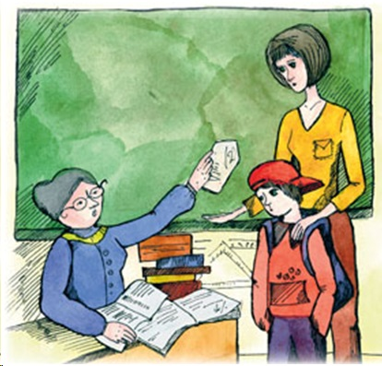
Конфликт – это…
«Конфликт» в переводе с латинского означает «столкновение», столкновение противоположных сил, интересов, мнений, взглядов, серьёзное разногласие, острый спор, чреватый осложнениями и борьбой.
Он возникает всякий раз, когда одна сторона считает, что другая сторона препятствовала или собирается препятствовать достижению целей.

Slide 4
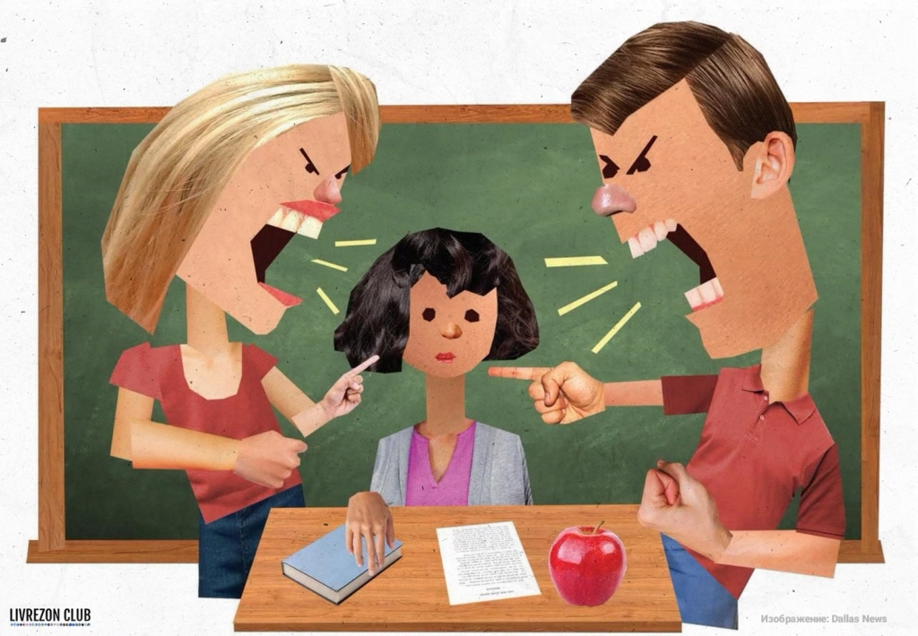
Четыре стадии прохождения конфликта:
Возникновение конфликта (появление противоречия)
Осознание данной ситуации как конфликтной хотя бы одной из сторон
Конфликтное поведение
Исход конфликта

Slide 5
Причины и признаки конфликта:
Любой конфликт негативно сказывается на обучающемся, поэтому разрешать проблемную ситуацию нужно как можно быстрее. Желательно постараться найти компромисс.
Задача родителей и педагогов – не конкурировать, а сотрудничать, чтобы не навредить ребенку.
► Со стороны педагога конфликтную ситуацию создают:
игнорирование мнения и просьб родителей, их интересов при управлении классом, группой;
использование конфиденциальной информации во вред отдельным обучающимся и их родителям;
отсутствие интереса к личностям обучающихся и родителей;
некомпетентность педагога в преподавании своего предмета;
пренебрежительное отношение к обучающимся и умышленное занижение оценок — из-за поведения или несогласия с точкой зрения педагога;
попадание под влияние отдельных родителей в ущерб интересам остальных.
► К конфликтам между педагогами и родителями может привести следующее поведение родителей:
проявление агрессии к педагогам, другим родителям;
истеричные и недовольные высказывания в сторону педагогов и руководства образовательной организации;
постоянные придирки к педагогу и отрицательная оценка его работы;
навязывание своей точки зрения, втягивание других родителей и обучающихся в конфликт, создание группировок, противостоящих образовательной организации;
завышенное мнение о способностях своего ребенка;
отсутствие внимания к ребенку;
перекладывание ответственности за воспитание ребенка на образовательную организацию.

Slide 6
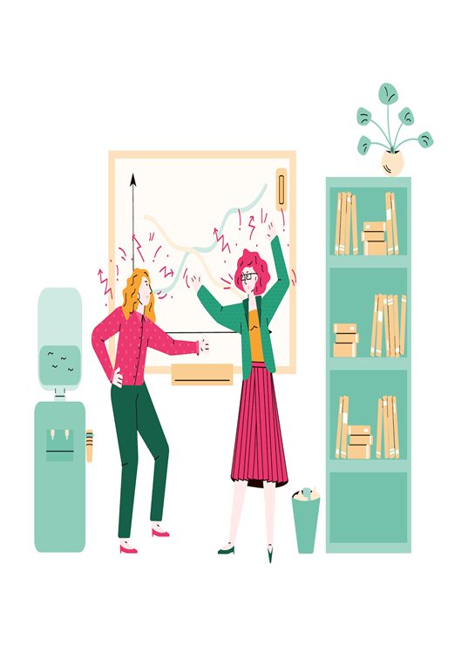
Способы разрешения конфликта с педагогами, вероятность конфликта снижается, если:
Открытое общение и диалог
Этот подход создает пространство для понимания и взаимного уважения.
Подход к педагогу для обсуждения проблемной ситуации
Важно выбрать подходящее время и место для беседы с педагогом.
Уважительный тон общения позволяет вам выразить свои чувства и мысли, не создавая дополнительного напряжения.
Можно начать разговор доброжелательно и объяснить, что вы хотите разобраться в ситуации ради улучшения учебного процесса. Например, вы можете сказать: «Я хотел бы обсудить одну ситуацию, которая меня беспокоит, чтобы мы оба могли лучше понять друг друга».

Slide 7
Способы разрешения конфликта с педагогами, вероятность конфликта снижается, если:
Важность выражения своих чувств и мыслей
Делитесь своими эмоциями. Опишите, как определенные действия или слова педагога повлияли на вашего ребенка. Четкое и конкретное выражение своих мыслей позволит педагогу понять вашу точку зрения и, возможно, скорректировать свои действия. Помните, что открытое общение строится на взаимном уважении, поэтому старайтесь избегать обвинений и нападок.
Использование «я-сообщений»: говорить о своих эмоциях без обвинений
Метод «я-сообщений» заключается в том, чтобы фокусироваться на своих чувствах и переживаниях, а не на действиях другого человека.
Вместо того чтобы говорить: «Вы никогда не объясняете материал», можно сказать: «Я расстроена тем, что материал не объясняется настолько подробно, что бы его было легче усвоить». Такой подход снижает вероятность конфликта и позволяет собеседнику услышать вас без чувства угрозы.

Slide 8
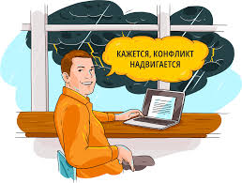
Положительные и отрицательные стороны конфликтов
негативные последствия конфликта:
большие эмоциональные затраты
ухудшение здоровья
снижение работоспособности
позитивные последствия конфликта:
получение новой информации
разрядка напряженности
стимулирует позитивные изменения
помогает прояснить отношения

Slide 9
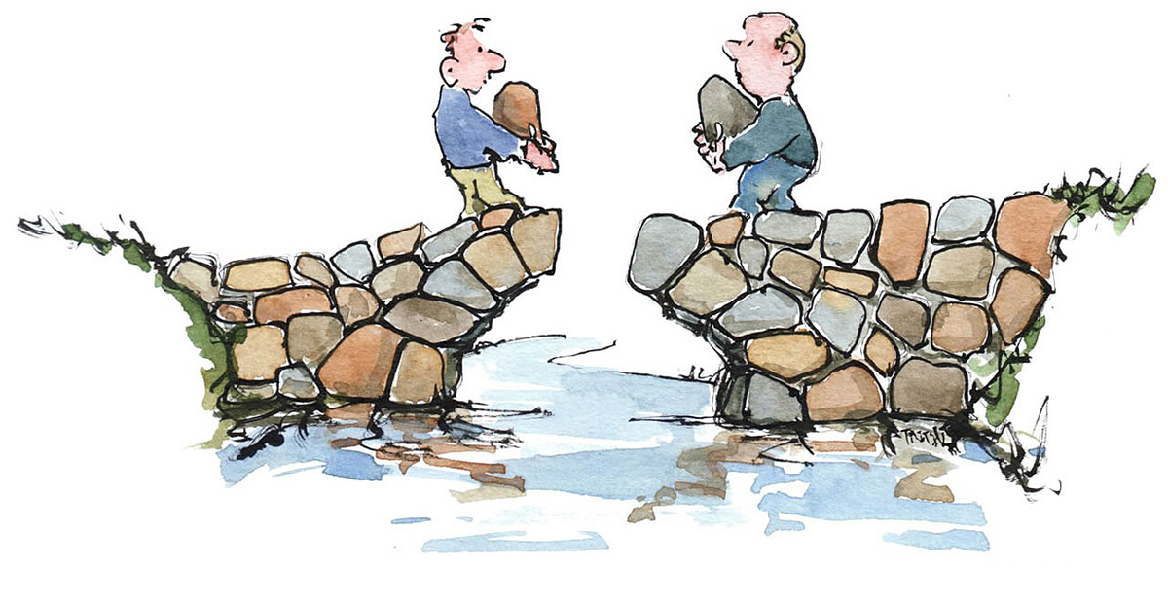
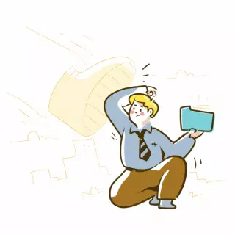
5 видов способов взаимодействия в конфликтных ситуациях:
1. Конкуренция предполагает сосредоточение внимания только на своих интересах, полное игнорирование интересов партнера.
2. Избегание характеризуется отсутствием внимания как к своим интересам, так и к интересам партнера.
3. Компромисс – достижение взаимной выгоды каждой стороны, с некоторыми уступками и изменениями.
4. Приспособление предполагает повышенное внимание к интересам другого человека в ущерб собственным.
5. Сотрудничество является стратегией, позволяющей учесть интересы обеих сторон.

Slide 10
Упражнение "Яблоко и червячок"
Примеры ответов.
Конкуренция: «Сейчас как упаду на тебя и раздавлю!»
Избегание: «Вон, посмотри, какая там симпатичная груша!»
Компромисс: «Ну, хорошо, откуси половинку, остальное оставь моим любимым хозяевам!»
Приспособление: «Такая, видимо, у меня доля тяжкая!»
Сотрудничество: «Посмотри, на земле есть уже упавшие яблоки, ты их ешь, они тоже вкусные!»

Slide 11
«Правила построения эффективного общения»
«Правило трех плюсов»
Для того чтобы люди хотели с нами общаться, мы сами должны демонстрировать свою готовность общаться с ними. И собеседник должен это видеть. Необходима искренняя, доброжелательная улыбка!
Имя человека – это самый сладостный и самый важный для него звук на любом языке. Важно использовать имя-отчество при приветствии. Не просто кивнуть или сказать: «Здрась-те!», а «Здравствуйте, Анна Ивановна!». Нам нужно увидеть, что люди к нам прислушиваются, услышав при этом свое имя.
Любой конфликт разрешаем, если родители и педагоги стремятся к сотрудничеству. Невозможно заставить другого человека идти на компромисс, если он этого не хочет.

Slide 12
Телефоны экстренной психологической помощи
Всероссийский Детский телефон доверия: 8–800–2000–122
Психологическое консультирование, экстренная и кризисная психологическая помощь для детей в трудной жизненной ситуации, подростков и их родителей.
Бесплатно. Анонимно. Работает круглосуточно.
Телефонная линия «Ребенок в опасности» Следственного комитета РФ:
8–800–200-19-10 8-800-100-12-60#1
Дети, их родители, а также все неравнодушные граждане, обладающие информацией о совершенном или готовящемся преступлении против несовершеннолетнего или малолетнего ребенка, могут позвонить по бесплатному круглосуточному номеру телефона.
Бесплатно. Работает круглосуточно.
Горячая линия по оказанию помощи родителям: 8 (800) 444-22-32
Бесплатно. Работает с 08:00 до 20:00 по рабочим дням.
Горячая линия Центра экстренной психологической помощи МЧС России: 8 (495) 989-50-50
Стоимость – по тарифному плану оператора связи. Работает круглосуточно.
Горячая линия кризисной психологической помощи на базе Федерального координационного центра по обеспечению психологической службы в системе образования МГППУ: 8-800-600-31-14
Бесплатно. Работает круглосуточно.

Slide 13
Полезные ресурсы
Линия помощи «Дети ОНЛАЙН»: http://detionline.com/helpline/risks
Навигатор для современных родителей – федеральный портал информационно просветительской поддержки родителей Растимдетей.рф: http://www.растимдетей.рф
Фонд поддержки детей, находящихся в
трудной жизненной ситуации:
http://fond-detyam.ru

Slide 14
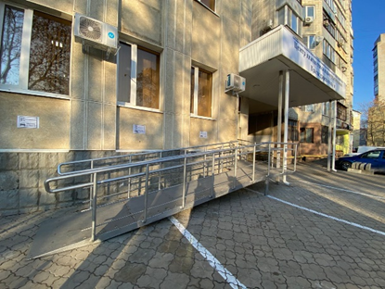
Государственное бюджетное учреждение,
осуществляющее психолого-педагогическую
и медико-социальную помощь
«Центр диагностики и консультирования»
Краснодарского края
сайт учреждения: cdik-center.ru
адрес электронной почты: diagn.prof@bk.ru
контактный телефон: 8 (861) 992-66-73

